Slide 1

Priekšlikums
Mārupes novada pašvaldībai
par zemes iegādi
Salas pagastā, Spuņciemā -
sabiedrības vajadzībām
Priekšlikumu iesniedz:
Ginta Šenfelde, AKP locekle, Salas pagasta pārstāve, 26.07.2023.

Slide 2
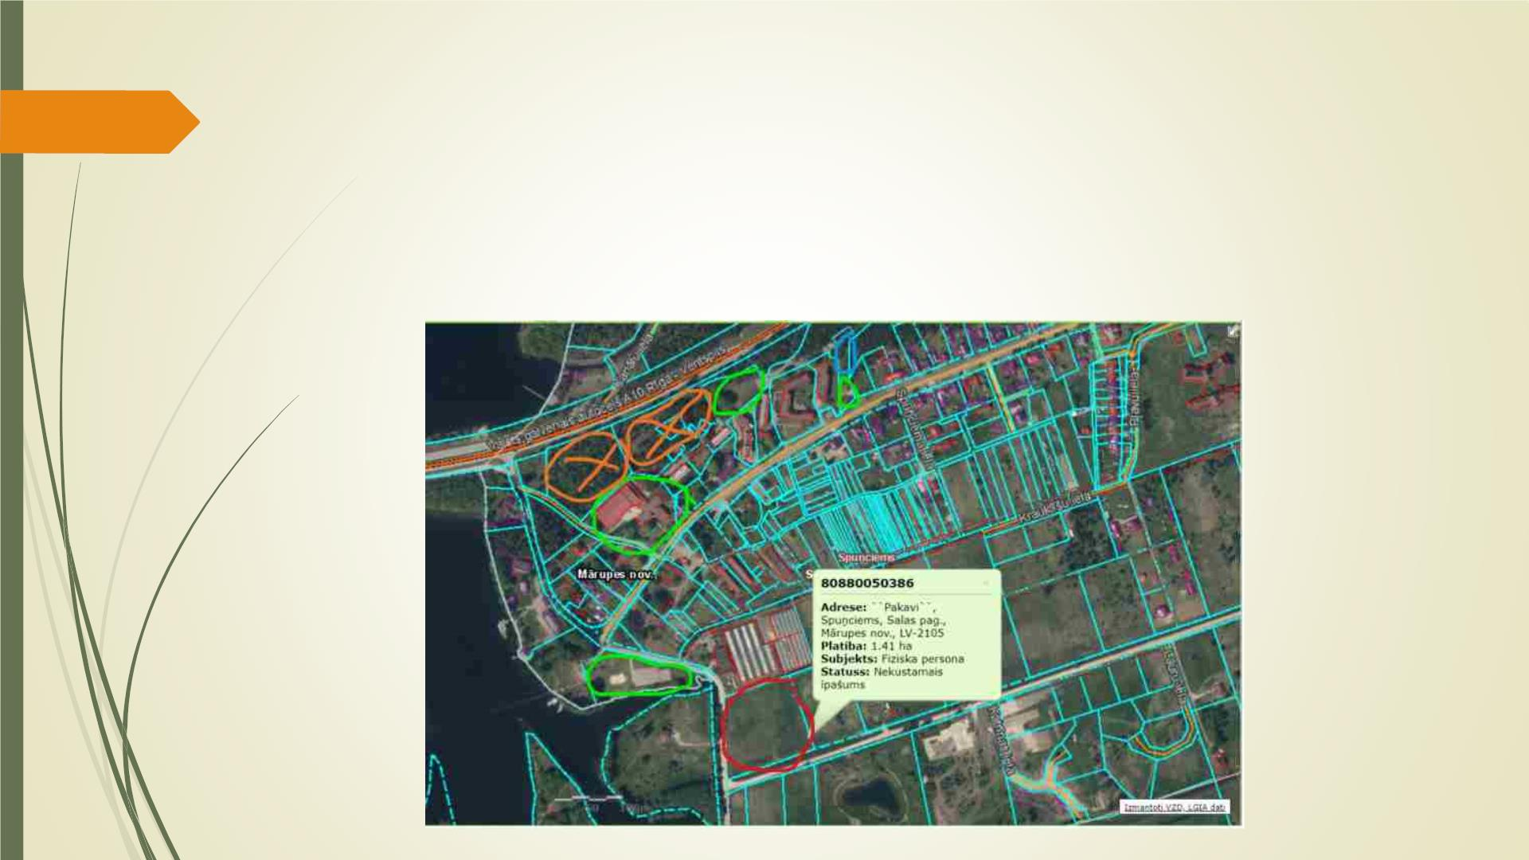
Priekšlikums Mārupes novada pašvaldībai par zemes iegādi Salas pagastā, Spuņciemā -
sabiedrības vajadzībām
 Aktuālais piedāvājums: «Pakavi», Spuņciems, Salas pag., Mārupes nov., LV-2105
 https://www.ss.lv/msg/lv/real-estate/plots-and-lands/riga-region/salas-
pag/spunciems/bpbme.html#photo-8

Slide 3

Priekšlikums Mārupes novada pašvaldībai par zemes iegādi Salas pagastā, Spuņciemā -
sabiedrības vajadzībām
 Zemes iegādes pamatojums/mērķi:
1. Salas sākumskolas un pirmsskolas paplašināšanai, t.i., sākumskola un
pirmsskola katra savā ēkā.
2. Sporta bāzei ārtelpā Salas sākumskolai un pirmsskolai.
3. Spuņciemā nav Pašvaldības īpašumā esošas brīvas alternatīvas (lokācija
un platība) teritorijas.

Slide 4

Priekšlikums Mārupes novada pašvaldībai par zemes iegādi Salas pagastā, Spuņciemā -
sabiedrības vajadzībām
Zemes izmantošanas provizoriskie mērķi:
 1. Salas sākumskolas un pirmsskolas paplašināšanai, t.i.,
sākumskola un pirmsskola katra savā ēkā.
 Šobrīd Salas sākumskola un pirmsskola
atrodas vienā ēkā. Bet ar šī gada telpu
paplašinājumiem būs sasniegts ēkas
ietilpības maksimums.

Slide 5

Priekšlikums Mārupes novada pašvaldībai par zemes iegādi Salas pagastā, Spuņciemā -
sabiedrības vajadzībām
Zemes izmantošanas provizoriskie mērķi:
 2. Sporta bāzei ārtelpā Salas sākumskolai un pirmsskolai.
 Šobrīd Salas sākumskola un pirmsskola fiziskajām aktivitātēm ārā izmanto
skolas teritoriju un Spuņciema sporta un aktīvās atpūtas teritorijas, kuras
daudzmaz piemērotas sportošanai drošības un funkcionalitātes ziņā, un
kuras sporta skolotāja ik reizi iekārto sporta stundu mērķim mācību
programmas īstenošanai:
- pļaviņu pie sporta halles;
- sporta un aktīvās atpūtas teritoriju «A
- Spuņciema futbola laukumu.

Slide 6
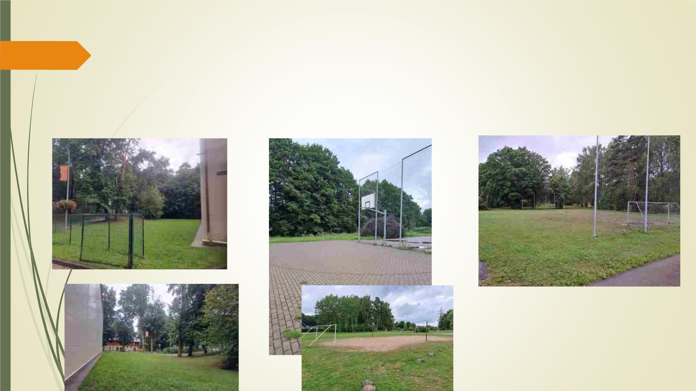
Priekšlikums Mārupes novada pašvaldībai par zemes iegādi Salas pagastā, Spuņciemā -
sabiedrības vajadzībām
ŠODIEN
Pļaviņa pie sporta halles
«Astītes»
Spuņciema futbola laukums

Slide 7
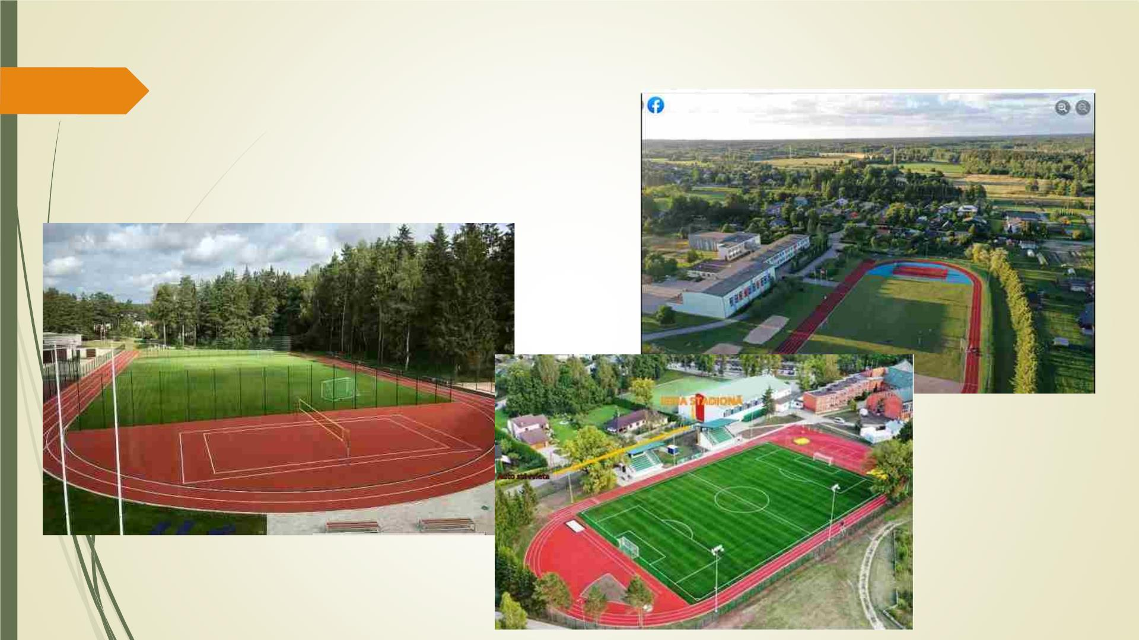
Priekšlikums Mārupes novada pašvaldībai par zemes iegādi Salas pagastā, Spuņciemā -
sabiedrības vajadzībām
RĪT

Slide 8
Paldies par uzmanību!
Priekšlikumu iesniedz:
Ginta Šenfelde, AKP locekle, Salas pagasta pārstāve, 26.07.2023.

